Slide 1
HTML
intro
PHP WebDevelopment 2020
Milena Tomova
Vratsa Software
https://vratsasoftware.com/

Slide 2
Table of Contents
История
Какво е HTML
Инструменти за разработка
Добра практика/Задължителна практика
Структура на HTML документа
Класификация на HTML елементите
HTML validator
ul/ol
Таблици
Форми

Slide 3
ИСТОРИЯ

Slide 4
ИСТОРИЯ
ИСТОРИЯ
1991 – HTML споменава се за първи път – Tim Berners-Lee – HTML tags
1993 – HTML (първата публикувана версия в IETF)
1993 – HTML 2 draft
1995 – HTML 2 – W3C
1995 – HTML 3 draft
1997 – HTML 3.2 – “Wilbur”
1997 – HTML 4 – ”Cougar” – CSS
1999 – HTML 4.01 (final)
2000 – XHTML draft
2001 – XHTML (final)
2008 – HTML5 / XHTML5 draft
2011 – feature complete HTML5
http://en.wikipedia.org/wiki/HTML5#Plan_2014

Slide 5
Какво е HTML

Slide 6
HTML
HTML
Hyper text markup language
Описва съдържанието на web-страницата
.html – разширение на файла;
отваря се от браузъра, който чрез маркерите разчита записания текст във .html файла и го превръща в web-страница.
file.html->browser->web page
името е с латински букви/английски думи без разтояние и специални символи

Slide 7
Инструменти за разработка

Slide 8
HTML
Инструменти за разработка
Firefox Developer Edition
Инструменти за разработка –
Notepad, Notepad++, Sublime 3,
NetBeans, VSC …..;
Sublime Text - текстов редактор идва с малко функции, но за сметка на това може да го надстроите според своите предпочитания и нужди.
Има много безплатни пакети - plugins (packages) https://packagecontrol.io/

Slide 9
РЕСУРСИ

Slide 10
HTML
РЕСУРСИ
Демо файловете в https://github.com/ - ще го достъпвате през линк от http://school.vratsasoftware.com/
Задачите за домашното ще бъдат в отделен файл в http://school.vratsasoftware.com/
Допълнителни ресурси
https://developer.mozilla.org/
https://developers.google.com/web
http://www.w3schools.com/
Допълнителни инструменти –
Mozilla Developer Tools
и аналогичните за Chrome
Търсете в мрежата

Slide 11
Добра практика/
Задължителна практика

Slide 12
ДОБРА ПРАКТИКА
Какво е добра практика – неписани правила, етикет
Никой няма да те върне
ако отидеш със скъсани дънки на опера.
Но определено ще те гледат накриво.

Slide 13
ДОБРА ПРАКТИКА
За браузъра няма значение дали пишете подреден код – той ще го разчете и зареди страницата,
НО е добра практика да подреждатe кода по определен начин.
Това помага на вас -
- да избягвате грешки
- да откривате грешки
- да разбирате бързо какво сте написали
- ….
Помага и на този, който чете кодът ви –
- разбира бързо какво сте писали
- намира бързо грешки
- става ваш приятел☺

Slide 14
ЗАДЪЛЖИТЕЛНА ПРАКТИКА
Имената на файловете се пишат с
LATTIN_LETTERS
IN_ENGLISH
NO_SPACE_IN_FILE_NAMES_ALLOWED
SEPARATE_WORDS_IN_NAME_THIS_WAY
не използвайте ,/*.<@#$%^&:;”’|\ в имената

Slide 15
HTML елементи

Slide 16
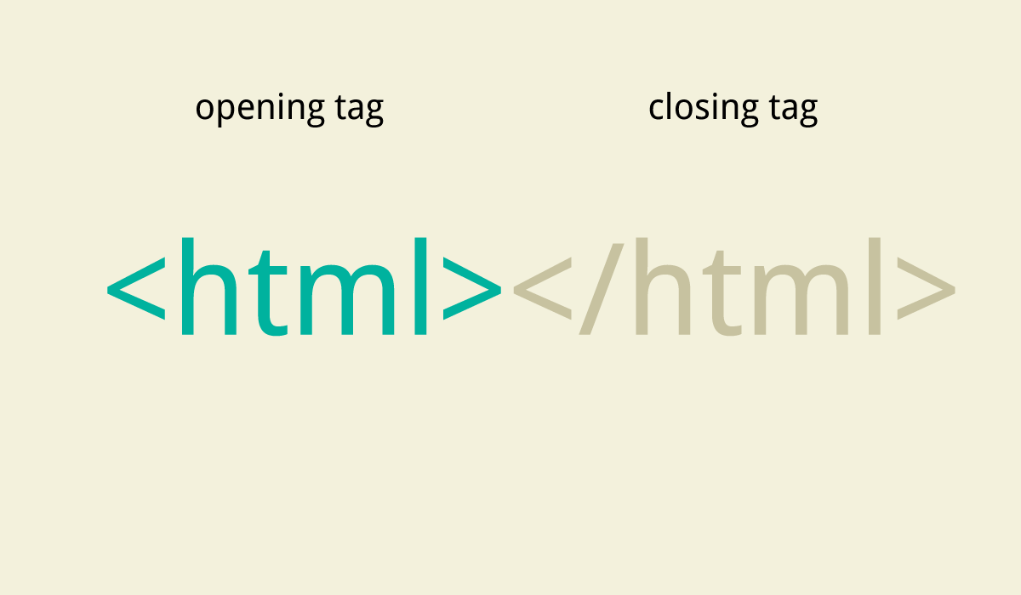
HTML елементи
html елемент =
отварящ таг + атрибути /не е задължително/ + затварящ таг

Slide 17
Структура на HTML документа

Slide 18

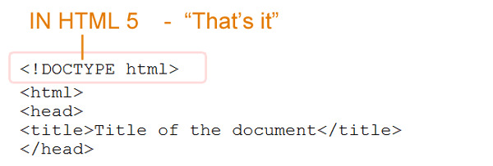
Структура на HTML документа
в НАЧАЛОТО преди всичко останало декларация
<!DOCTYPE>
инструкция към web-браузъра,
относно версията на HTML,
използвана в документа.
Варианти на
декларацията и
повече информация
http://www.w3schools.com/tags/tag_doctype.asp

Slide 19
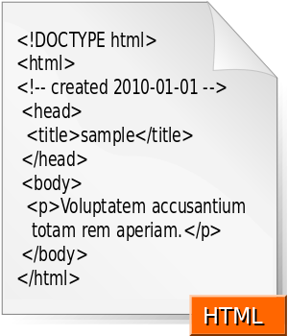
Структура на HTML документа
РЕСУРСИ
<html></html>
отбелязваме началото и края на документа

Slide 20
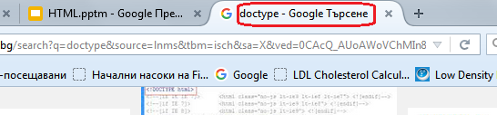
Структура на HTML документа
РЕСУРСИ
<head></head>
- информация НЕВИДИМА за потребителя - meta tags, style, link и др.;
тук е мястото и на
<title></title>

Slide 21
Структура на HTML документа
РЕСУРСИ
<body></body>
тук разполагаме всичко, което искаме да види потребителят в web страницата

Slide 22
HTML елементи класификация

Slide 23
HTML елементи - класификация
елементи, които се състоят от отварящ, затварящ таг и атрибути /не са задължителни/
Атрибути – width, border, style и др.– вписват се в отварящия таг.
<div style="color:blue”> съдържание </div>
<h1> съдържание </h1>
<h2> съдържание </h2>
<p> съдържание </p>

Slide 24
HTML елементи - класификация
елементи, които нямат затварящ таг
задължително имат атрибути - src/img/, name/input/
<img />
<input />

Slide 25
HTML елементи - класификация
Атрибутите не са задължителни, но има изключения –
Елементи със задължителни атрибути
<img src="smiley.gif" alt="Smiley face" >
<a href="http://www.w3schools.com">
Visit W3Schools.com!
</a>

Slide 26
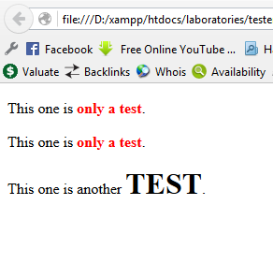
HTML елементи - класификация
Блок/block/ елементи
следващия елемент застава на
нов ред в web – страницата
всички <h1>, … до <h6>, <div>, <р> и др.
Inline елементи –
следващия елемент застава на
същия ред <img>, <a>, <span> и др.
span се използва обикновено за
стилизиране само на част от съдържанието

Slide 27
HTML елементи - класификация
За форматиране на текст
Много от тях не бива да се използват. Използвайте css вместо тях.
<b></b> bold
<i></i> italicized
<u></u> underlined
<sup></sup> Samplesuperscript
<sub></sub> Samplesubscript
<strong></strong> strong
//форматират, но и дават информация на браузъра
<em></em> emphasized
<pre></pre> Preformatted text

Slide 28
HTML елементи - класификация
Тагове за заглавие
<h1>Heading 1</h1>
<h2>Sub heading 2</h2>
<h3>Sub heading 3</h3>
…

Slide 29
HTML елементи - класификация
Секционни елементи
<main></main>
<header></header>
<footer></footer>
<section></section>
<div></div>

Slide 30
HTML елементи - класификация
</br>
се използва – - редове на стихове - редове на адреси Внимавайте с употребата му! Ако искате следващия елемент да мине на нов ред –
използвайте
р, div, css.

Slide 31

Summary
…
…
…
Не изпускайте затварящите тагове!
Внимавайте, къде затваряте таговете!
Не слагайте затварящи тагове, на елементите, които са самозатварящи се!

Slide 32
Валидиране на HTML

Slide 33



Валидиране на HTML
Валидираме HTML кода си в W3C HTML Validator – копираме кода и го поставяме в
http://validator.w3.org/
Отстраняваме, посочените от валидатора
грешки.
Повтаряме валидирането до
отстраняване на всички грешки

Slide 34
Задачи

Slide 35
Задачи
Валидирайте файл от проектите си.
Разчетете грешките и ги отстранете!

Slide 36
DEMO
ordered
-
unordered
list

Slide 37
таблици

Slide 38
ТАБЛИЦИ
В таблици не се поставя информация, която искаме да бъде индексирана - да изведе сайта на предно място в резултатите от търсене!
Паяците, обхождащи уеб-пространството прескачат таблиците и съответно тяхното съдържание!
В таблица може да поставите например -
статистика с резултати от изиграни мачове
форми

Slide 39
HTML tables
HTML tables
Таблиците се кодират с няколко основни тага
<table></table>: дефинира начало и край на таблицата
<tr></tr>: дефинира начало и край на реда
<td></td>: начало и край на клетката.

Slide 40
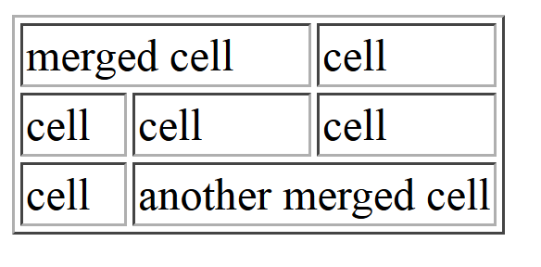
HTML tables - colspan
index.html
<table>
<tr>
<td colspan=”2”>merged cell</td><td>Cell</td>
</tr>
<tr>
<td>Cell 2.1</td><td>Cell 2.2</td><td>Cell 2.3</td>
</tr>
<tr>
<td>Cell 2</td><td colspan=”2”>another merged cell</td>
</tr>
</table>

Slide 41
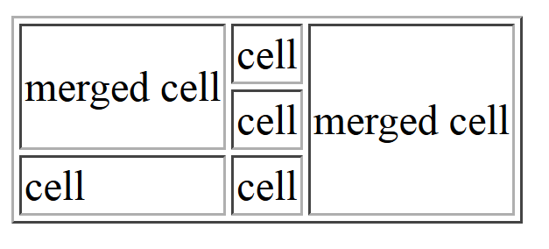
HTML tables - rowspan
index.html
<table>
<tr>
<td rowspan=”2”>merged cell</td><td>Cell</td><td rowspan=”3”>merged cell</td>
</tr>
<tr>
<td>Cell 2.2</td>
</tr>
<tr>
<td>Cell 3.1</td><td>Cell 3.2</td>
</tr>
</table>

Slide 42
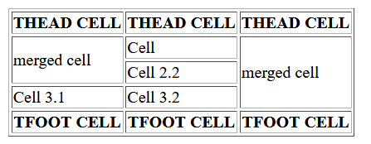
HTML tables - thead, tbody, tfoot tags
index.html
<table border="1">
<thead>
<tr>
<th>THEAD CELL</th>
<th>THEAD CELL</th>
<th>THEAD CELL</th>
</tr>
</thead>
<tbody>
<tr>
<td rowspan="2">merged cell</td>
<td>Cell</td>
<td rowspan="3">merged cell</td>
</tr>
<tr>
<td>Cell 2.2</td>
</tr>
<tr>
<td>Cell 3.1</td><td>Cell 3.2</td>
</tr>
</tbody>
<tfoot>
<tr>
<th>TFOOT CELL</th>
<th>TFOOT CELL</th>
<th>TFOOT CELL</th>
</tr>
</tfoot>
</table>

Slide 43
форми

Slide 44
HTML forms
HTML forms
С формите събираме данни от потребителите -
регистрация
логин
анкети
търсачки
филтри

Slide 45
HTML forms
HTML forms
Кодират се с два основни тага
<form></form>
дефинират начало и край на формата
задължителни атрибути
action
method
enctype

Slide 46
HTML forms
index.html
<form action=”file.php” method=”post” enctype=”multipart/form-data”>
...
</form>
action=”file.php”
къде ще се обработват данните от формата
type=”multipart/form-data”
тип на данните, които ще обработваме -
този тип позволява качване на файл
method=”post”
тип на заявката - get или post - как ще се обработват данните

Slide 47
HTML form fields
<input type="value" name=”value”>

Slide 48
HTML form fields
<input type="text" name=”username”>

Slide 49
HTML form fields
<input type="number" name=”age”>

Slide 50
HTML form fields
<input type="password" name=”password”>

Slide 51
HTML form fields
<input type="checkbox" name=”agree” value=”1”>
Избор на повече от една стойност
Задължителен атрибут
value=”some-value-here”

Slide 52
HTML form fields
<input type="radio" name=”agree” value=”1”>
<input type="radio" name=”agree” value=”0”>
една и съща стойност на name=”agree”
различна стойност на value=”1” и value=”0”

Slide 53
HTML form fields
Избор само на една стойност
<select name=”occupation”>
<option value=”student”>Student</option>
<option value=”teacher”>Teacher</option>
</select>
name атрибута се поставя в отварящия select tag
value атрибутите поставяме в отварящите option тагове

Slide 54
HTML form fields
<textarea name=”message”>
</textarea>
за по-дълги текстове - над 255 знака

Slide 55
HTML form labels
<label for=”username”>
Username:
<input type=”text” name=”username” id=”username”>
</label>
Username:

Slide 56
Summary
…
…
…
Не изпускайте затварящите тагове!
Внимавайте, къде затваряте таговете!
Не слагайте затварящи тагове, на елементите, които са самозатварящи се!

Slide 57
Summary
…
…
…
HTML
се грижи
САМО
за съдържанието на страницата!
Не трябва да се занимава
с това как ще изглеждат елементите на страницата!

Slide 60



Trainings @ Vratsa Software
Vratsa Software – High-Quality Education, Profession and Jobs
www.vratsasoftware.com
The Nest Coworking
www.nest.bg
Vratsa Software @ Facebook
www.fb.com/VratsaSoftware
Slack Channel
www.vso.slack.com

